Slide 1

Weekly Report
报告者
崔海涛
时间
2014:08:03

Slide 2
目录
任务
新的思路
目前的进度
总结
学会规划与书写格式
心态

Slide 3

任务
新的思路
再看CPAN的Rokenizer perl code

Slide 4
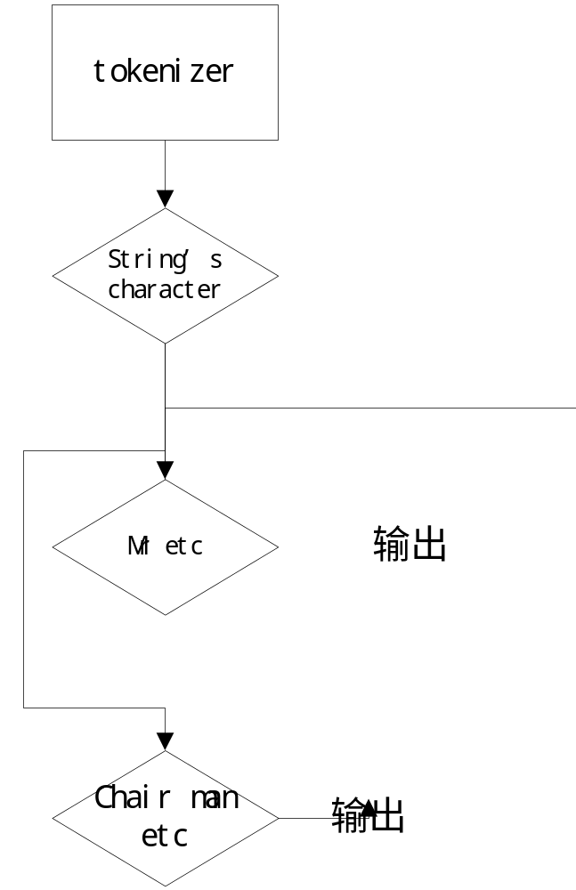
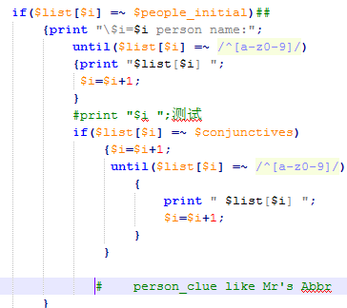
目前的进度

Slide 5
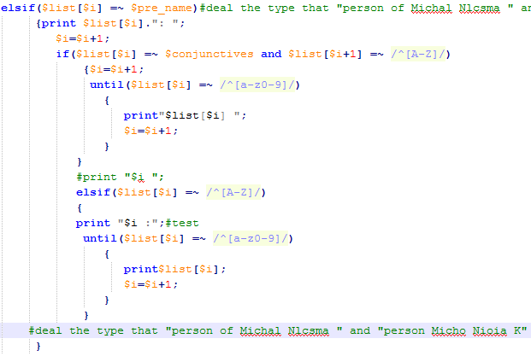
目前的进度

Slide 6

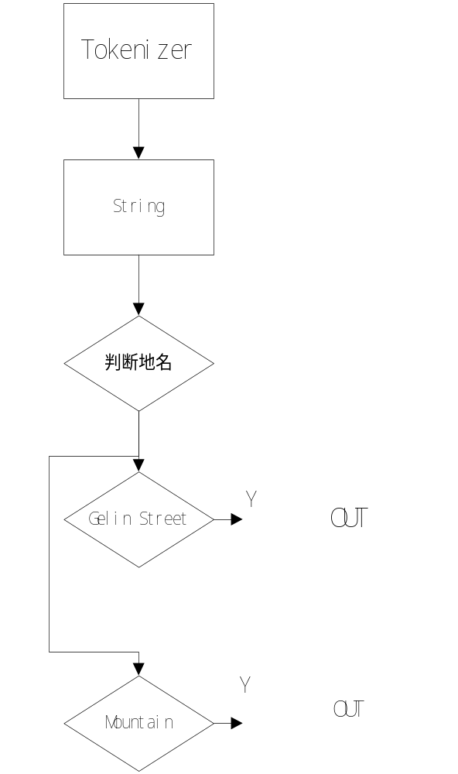
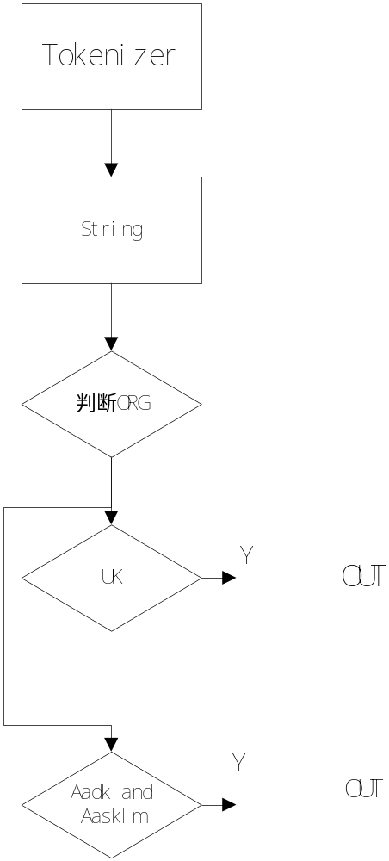
进一步的目标

Slide 7
Please correct me,Thanks

